Slide 1
GameSystem開発指南書23
0からの開発
Font（フォント）を知る
文字Textureの作成

Slide 2
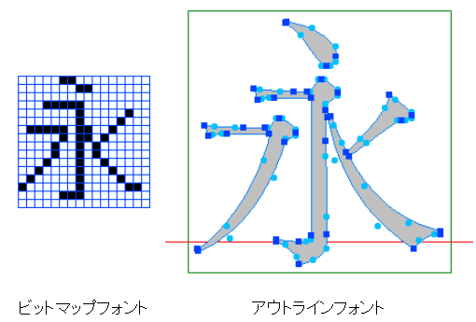
・Fontを知る
当たり前すぎて、忘れてしまいそうですが文字表示はとても重要な機能です。これも、Programを組まないと表示されません
文字とはどのような情報かを見ていきましょう。
フォント（英: font） は、本来「同じサイズで、書体デザインの同じ活字の一揃い」を指す言葉だが、現在ではコンピュータ画面に表示したり、紙面に印刷（書籍など）したりするために利用できるようにした書体データを意味している。金属活字の時代から書体の世界に関わっている者からは、データとしてのフォントはデジタルフォント (digital font) として区別して呼ばれることもある。書体という言葉は、現在ではフォント（の使用ライセンス数）を数える単位としても用いられるが、ここでは分けて考えることとする(wikiより)
大きく分けて、この２つになります。このようなGraphic情報となります。これが英数・漢字等の数万字がPCに用意されています

Slide 3
アウトラインフォントにはいくつかの形式があるが，Macintosh や Windows ではつぎの形式が一般的である。
・TrueType Font
Apple と Microsoft が共同開発した形式。フォントのデザインには，スプライン曲線が使われている。
・PostScript フォント (Type 1 フォント)
Adobe が開発したフォント。 Illustrator と同じベジエ曲線が使われている。 かつて ATM (Adobe Type Manager) というフォントドライバを使って表示していたことから，ATM フォントと呼ぶこともある。 Windows XP 以降や Mac OS X は PostScript フォントに標準対応しているので，ATM フォントドライバは不要。
欧文の PostScript フォントには，Type 1 という形式が使われている。PSプリンタ内蔵のフォント (Times, Helvetica, Courier など) と同じ形式。 日本語 PostScript フォントには，Adobe 独自の CID 文字コード (異字体を区別する) に対応した CID 形式が使われていたが，現在は下記の OpenType 形式に移行している。
・OpenType Font
TrueType と Type 1 フォントを統合した新しい形式のフォント。 Windows XP や Mac OS X では標準フォント形式として OTF を採用している。同じフォントファイル (拡張子 .otf) が，Windows と OS X で共通で使えるので便利である。文字コードも Windows と Mac OS X で共通になった。
日本語の OTF フォントでは，モリワサの書体 (リュウミン，中ゴシック，新ゴ など) が印刷業界で広く使われている。 Mac OS X に標準添付の「ヒラギノ」(大日本スクリーン) や，Adobe 製品に付属の「小塚」も普及し始めている。
OutlineFontが使われてることがわかりました。PCにはこのような情報があるわけですからこれを付かないに手は無いです。
と言うよりこれを使わないとまず無理。ただし、FontはPCに依存するので必ずあるFontを使用します。
そこで、とても見やすい「MS ゴシック」を使っていきます。
http://w3.kcua.ac.jp/~fujiwara/infosci/font.html

Slide 4
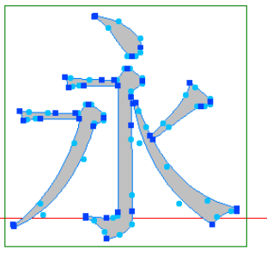
・文字Textureの作成
文字情報がどのようなモノがわかったところで、それを用いてGame画面に描画するためにはTexture情報しないといけません。
永
永
遠
“永遠”
文字列情報
PC内のOutlineFontを探す
空っぽのtextureにOutLineを元に
描きこむ
文字列に含まれる
文字分用意する
（同じ文字ある場合
省く）
永
遠
このtextureを描画する
文字単位でtextureの作る必要があるため大量にmemoryを消費します。よって、必要最低限の数に抑える必要もあります。

Slide 5
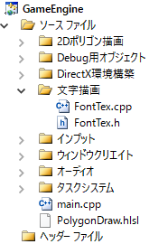
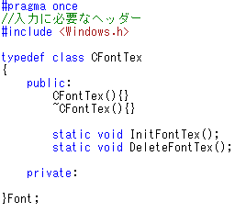
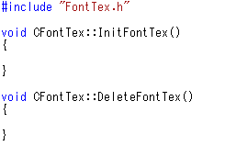
・文字Classを作る
概要がなんとなくわかったところで、Class作りを始めましょう。
FontTex.h
FontTex.cpp
いつも通りの空Classを作りました。

Slide 6
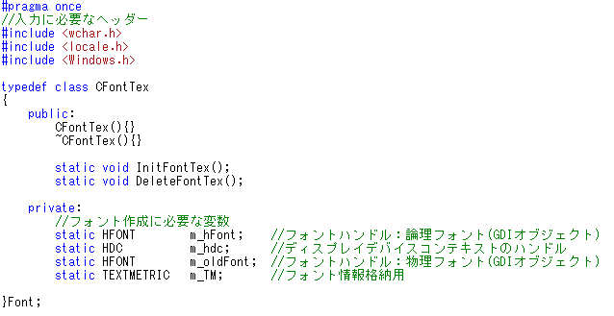
・論理Fontを設定
Fontには物理Fontと論理Fontがあります。物理FontとはPCが持つ「MS明朝」「MS Pゴシック」等の名前を持つFontです。
物理Font直に呼び出して使うとなれば、PCのInstallされてるFont状況を確認しないといけない。そこで論理Fontです。
論理Fontを設定すると、それに近い物理Fontを選択してくれます。最低限のProgramでFontを選択することができます。
論理Fontを設定
たくさんある物理Fontから設定された
内容に最も近いFont選択される
選択された物理fontを使用する
・論理fontから物理font選択までのProgramを打つ
FontTex.h
GDIとは
Graphics Device Interface
（グラフィックス・デバイス・インターフェイス、GDI）とは、カーネル及びユーザー（ウィンドウマネージャ）と協調する Windows の3つの主要コンポーネント（サブシステム）の1つ。
GDI はグラフィカルオブジェクトの表示と、ディスプレイやプリンターのような出力機器への転送のための Windows 規格である。wikiより

Slide 7
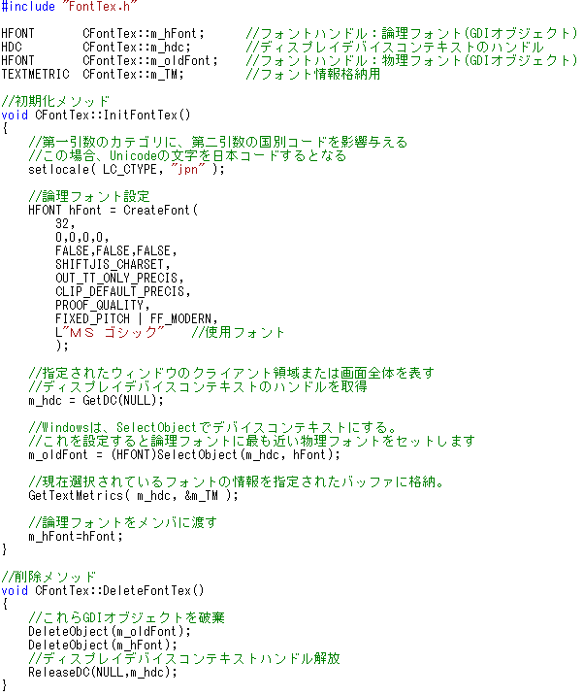
論理fontを設定し、SelectObject関数で物理fontを取得してる
このFontを利用する時はHDC（DisplayDeviceContext）のm_hdc
から使用する。
ただし、Unicodeを使用してるため、setlocaleで、文字codeを
日本に設定しないといけない。設定しないとめちゃめちゃな
文字になります。
FontTex.cpp

Slide 8
・文字Texture管理System
文字情報をTextureに描きこむを行うのですが、文字列に含まれる文字には同じ文字を何度も使用される場合もあるので
しっかりと管理する必要があります。
“東京バナナを京都の生八ツ橋”と言う文字列
使用されてる文字をTexture化すると9文字を使用されてるのでTextureを作成
文字Texture
東
京
バ
ナ
都
の
生
八
橋
検索用文字
“東”
“京”
“バ”
“ナ”
“都”
“の”
“生”
“八”
“橋”
要素番号
[0]
[1]
[2]
[3]
[4]
[5]
[6]
[7]
[8]
“東京バナナを京都の生八ツ橋”の文字を描画させる場合は、一文字ずつ検索して、Textureを
描画する
東
京
バ
ナ
ナ
京
都
の
生
八
橋
この仕組みを作りましょう。Data構造的にはlistです。

Slide 9
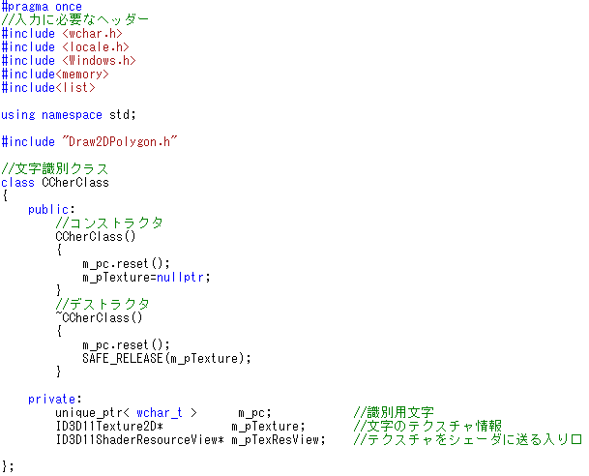

・識別CodeClass
それでは、文字Textureと識別Codeを持つClassを作りましょう。このClassは2D描画の機能を持つ必要があるので、
多少、独立性はなくなりますが、Draw2DPolygon.hのCDraw2DPolygonに共存したいと思います。
FontTex.h
追加：uniqueとlistを使いたいのでSLT用のhと
using命令をする。
追加：描画のためDraw2DPolygon.hをinclude
追加
追加：文字識別用のclassを用意。
文字識別用のcharとそのtextureの変数を用意
追加
永
m_pc=“永”
m_pTexture=
Dataは上記のようにある入れる予定なので
m_pcで、textureに書かれてる文字を識別します。

Slide 10
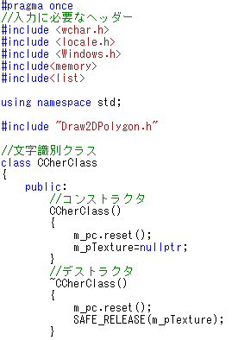
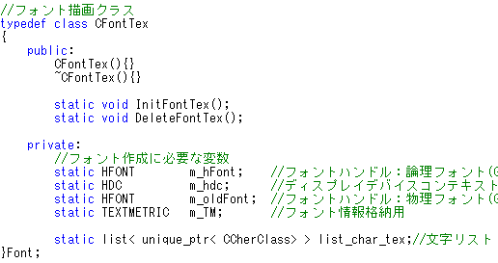
・文字識別Classにconstructorとdestructor
FontTex.h
先ほど作成したConstructorとDestructorですが、m_pcとm_pTextureを内容を
初期化・破棄の命令を入れています
・CCharClassのlistを用意する
FontTex.h
追加：文字識別classをlist構造で管理

Slide 11

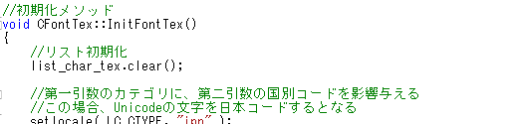
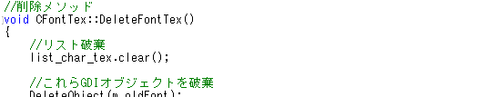
・listをcppで実体を作成。及びlistの初期化と破棄
FontTex.cpp
追加：文字list用意
追加：初期化で一度Clearしておく
追加：削除で文字情報を破棄
同じclear命令ですがMethodによってcommentを変えています。
それでは、CCharClassで、textureの作成が行えるようにしていきましょう。

Slide 12
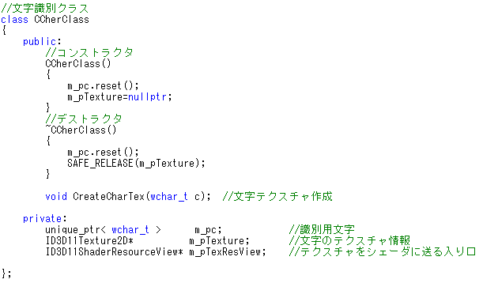
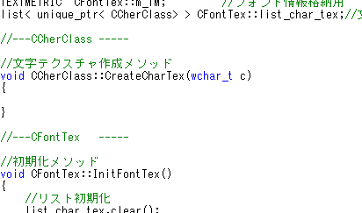
・ CCharClassに文字Textureを作る機能を付ける
FontTex.h
追加：文字texture作成Methodを作る。
FontTex.cpp
追加：一つのcppに二つのClassのMethodが混合するので
わかりやすくTitleっぽいモノをCommentしました。
追加：文字texture作成Methodを空っぽで作成
この中でm_pcとm_pTextureを作り上げる

Slide 13
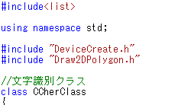


・文字Texture作成
文字Textureの作成には、DirectXのDeviceとDevicecontextが必要となります。また、CFontTexが持っているFontのHDCである
m_hdcとfont情報のm_TMも、CCherClass::CreateCharTexを持ってくる必要があります。
FontTex.h
追加：DirctXのDeviceとDevicecontextを使用するためDeviceCreate.hをinclude
追加：引数にCFontTexが持っているFontのHDCであるm_hdcとfont情報のm_TMを持ってこれるようにした。
FontTex.cpp
追加：本体にも引数を追加
これで、準備が整ったのでFontをtextureに描き込みましょう

Slide 14
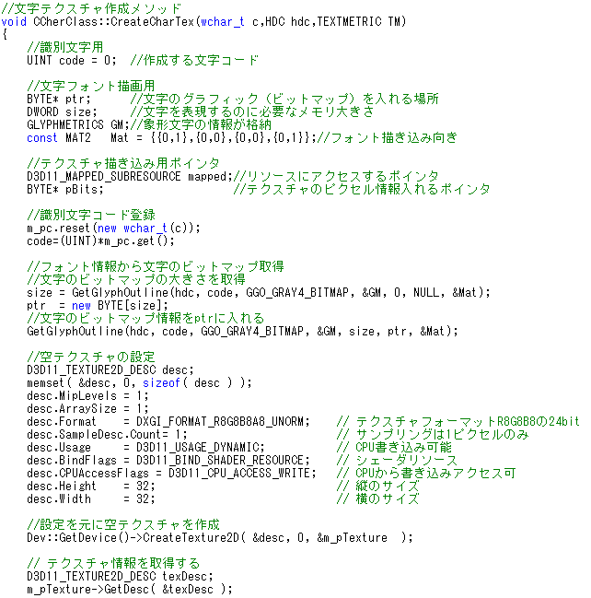
・文字Textureの作成
FontTex.cpp

Slide 15
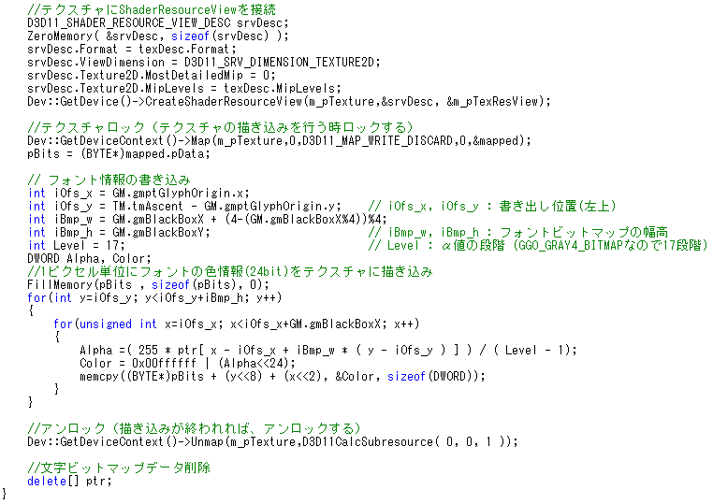
FontTex.cpp

Slide 16
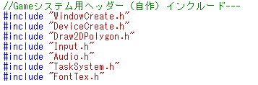



・動くかどうかCheckしよう。
ここまでのFontが正常に動いてるか確認してから説明したいと思います。
main.cpp
追加：FontのHeaderをInclude
追加：fontの初期化
追加：fontの破棄
これで、実行してみたら動くには動いたがMemoryLeakが発生。どうやら、listはnewで確保しないとダメっぽいので修正します。
FontTex.h
変更：pointerにした
FontTex.cpp
変更：本体もpointerにした

Slide 17
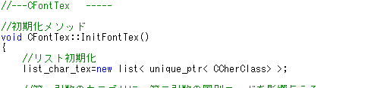

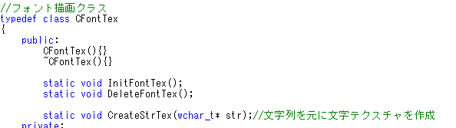
FontTex.cpp
修正：list_char_texはnewでlistを作る
修正：Clearして、list_char_texをdeleteする
これで、listのMemoryleakは無くなりました。続いては、文字Textureが作れるのかどうか確認できるようにlistに登録する
仕組みを作りましょう。
FontTex.h
追加：文字列情報から文字textureを作る
Methodを用意。

Slide 18
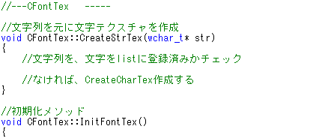
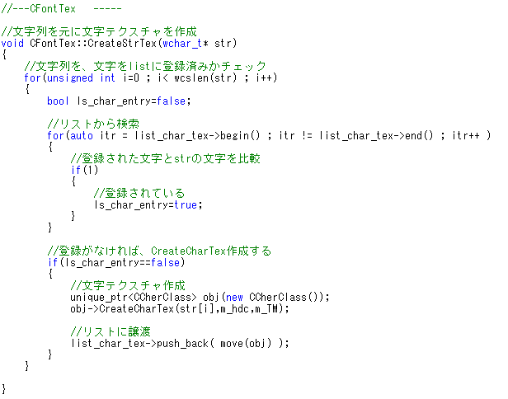
・文字列の文字をlistに登録
FontTex.cpp
追加：空textureを作成
何をするのかcommentを書いておく
Wclsenは、Unicode用の文字列の長さを測る関数です。
追加：list検索とlist登録を用意しました。
ただし、if文の条件がまだ書けていません。
itrからCCharClass：：m_pcとstr[i]で比較したいのですが、
Getを作り忘れていたのでこんな感じにしています。

Slide 19
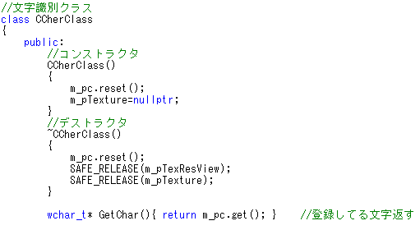
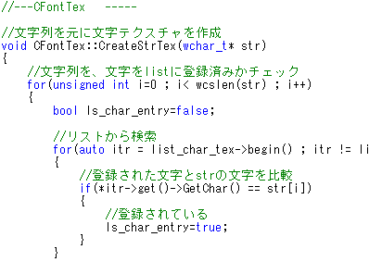
・作り忘れていたGetを作る
FontTex.h
追加：uniqueなので、FreshPointerを返す
FontTex.cpp
追加：itrの文字classから登録してる文字を引っ張ってきて
Str[i]と文字を比較し登録済みかどうか調べる

Slide 20

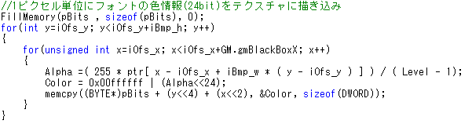

・うまくいくどうか確認する。
追加：Font::CreateStrTexを起動させるのですが、BreakPoint付けて
確認しましょう。
Errorが発生しました。どうやら文字をTextureに描きこんでいるところで、発生してるっぽいです。
FontTex.cpp
修正：８から４に変更。ここがMemoryleakの原因でした。詳細は後で
成功すると、listに‘あ’と‘A’が作られ登録されてました。描画Checkはできていませんが、とりあえず成功です。
まだbugはあるかもしれませんが、文字Texture作成の部分の詳細を見ていきましょう

Slide 21
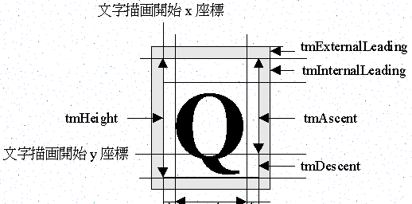
・文字Texture作成の詳細を見る
Font情報を持つ変数を見ていきましょう。
HFONT：FontのHandleで、論理fontや物理fontを掴む事になる。
HDC：DeviceContextで、物理FontのGraphicを掴む事になる。
HDC等のHandleとは、
Windowsアプリケーションでは、何らかのデータやオブジェクトをハンドルという 概念で表すことがよくあります。 たとえば、ウインドウを識別するウインドウハンドルは、 アプリケーションからウインドウについての内部構造を抽象化すると共に、 ハンドルを取得すればウインドウを制御できるという簡略化をもたらしました。 このような要領は、グラフィックスの描画についてもいえることであり、 グラフィックスを描画するにはデバイスコンテキストのハンドルが必要になります。 デバイスコンテキストは描画対象をアプリケーションから抽象化し、 様々な描画対象に対して同一の関数で描画を行えるという一貫性を提供します。 デバイスコンテキストのハンドルは、GetDCで取得することができます。
TEXTMETRIC：使用文字Fontの大きさ・幅・高さ・太さなどをもつ構造体。下図の情報を持つ事になります。
typedef struct tagTEXTMETRIC｛
LONG tmHeight;
LONG tmAscent;
LONG tmDescent;
LONG tmInternalLeading;
LONG tmExternalLeading;
・・・
http://phys.cool.coocan.jp/physjpn/htextmetric.htm

Slide 22
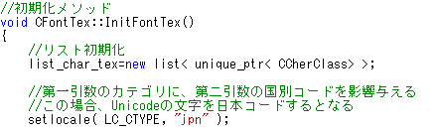
・初期化でFont設定部分を見る
setlocaleで文字codeを日本語設定している。
ProgramでFont等の外部fileでUnicodeを使う時、標準的に国際
基準になってるためそのまま、扱うと日本語うまくいかない。
よって、Unicodeは標準を日本語として扱うと指定しないいけない。
setlocale() 関数はプログラムのカレントロケールを設定したり 問い合わせたりするのに用いられる。
locale が NULL でなければ、プログラムのカレントロケールは引き数に従って変更される。 引き数 category はプログラムのカレントロケールのどの部分を変更するかを決める。
カテゴリー 制御対象
LC_ALL 全てのロケール
LC_ADDRESS 住所と地理関連の要素のフォーマット
LC_COLLATE 文字の照合順序
LC_CTYPE 文字の分類
LC_IDENTIFICATION ロケールの説明メタデータ
LC_MEASUREMENT 単位系に関する設定 (メートル法か US 由来の単位系)
LC_MESSAGES 地域化可能な自然言語メッセージ
LC_MONETARY 金額の表示方法
LC_NAME 人へのあいさつの言葉
LC_NUMERIC 金額以外の数値の表示方法
LC_PAPER 標準の紙のサイズに関する設定
LC_TELEPHONE 電話サービスで使用されるフォーマット
LC_TIME 日付と時刻の表示方法
”jap”で国別codeを設定すると制御部分を日本基準に
なる。

Slide 23
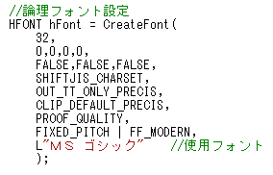
CreateFont
指定された特性を持つ論理フォントを作成します。
HFONT CreateFont(
int nHeight, // フォントの高さ
int nWidth, // 平均文字幅
int nEscapement, // 文字送り方向の角度
int nOrientation, // ベースラインの角度
int fnWeight, // フォントの太さ
DWORD fdwItalic, // 斜体にするかどうか
DWORD fdwUnderline, // 下線を付けるかどうか
DWORD fdwStrikeOut, // 取り消し線を付けるかどうか
DWORD fdwCharSet, // 文字セットの識別子
DWORD fdwOutputPrecision, // 出力精度
DWORD fdwClipPrecision, // クリッピング精度
DWORD fdwQuality, // 出力品質
DWORD fdwPitchAndFamily,// ピッチとファミリ
LPCTSTR lpszFace // フォント名
);
https://msdn.microsoft.com/ja-jp/library/cc428368.aspx
hFontに論理fontのhandleを渡します。論理fontは物理fontから近いモノを検索するためのモノですので、hFont自体に文字
情報がある訳ではありません。

Slide 24


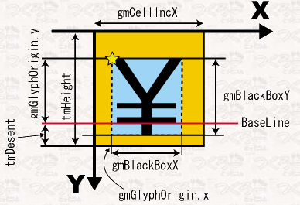
GetDC() に NULL を渡すと画面全体を表すデバイスコンテキストが取れます。このデバイスコンテキストはマルチディスプレイ環境であってもすべてのディスプレイを連結したものとして扱えます。
SelectObjectは、指定されたデバイスコンテキストで、指定された オブジェクトを選択します。新しいオブジェクトは、同じタイプの以前のオブジェクトを置き換えます。
HDCとは何らかのDataやObjectをHandleという 概念で表す。 今回のm_hdcにはSelectObjectで物理fontのBitmapのHandleを
握ってもらうためこのような設定します。
・作成部分を見る
GLYPHMETRICS構造体には、象形文字の情報が格納されます。
Fontの情報とは違って、文字を構成するための必要な大きさとなります。
MAT2とは、変換行列型で、2×2 の変換行列を指定し、BitMap
形式で取得した文字を回転させる

Slide 25
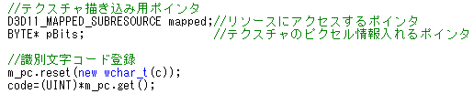
D3D11_MAPPED_SUBRESOURCE
サブリソース データにアクセスできるようにします。
typedef struct D3D11_MAPPED_SUBRESOURCE
{
void *pData;
UINT RowPitch;
UINT DepthPitch;
} D3D11_MAPPED_SUBRESOURCE;
メンバ
pData ： データへのポインターです。
RowPitch ： データの行ピッチ、行幅、または物理サイズ (バイト単位) です。
DepthPitch ：データの深度ピッチ、深度幅、または物理サイズ (バイト単位) です。
https://msdn.microsoft.com/ja-jp/library/ee416246.aspx
mappedがTextureの描き込むためのpointerです。mapped.pDataがやり取りするのですが、扱うには名前が長いのでaddress
をpBitsに渡して、pBitsに色情報を入れるようにします。

Slide 26

・GetGlyphOutline関数で、FontのBitMapとSizeを取得
GetGlyphOutlineを二回呼び出していますが、初めの一回目は文字のBitMapのSizeを測り、動的memoryを獲得しています。
二回目のGetGlyphOutlineでBitMap情報を取得したmemoryに流しています。
DWORD GetGlyphOutline(
HDC hdc, // デバイスコンテキストのハンドル
UINT uChar, // 照会する文字
UINT uFormat, // 返すデータの形式
LPGLYPHMETRICS lpgm, // メトリックス用の構造体へのポインタ
DWORD cbBuffer, // データを受け取るバッファのサイズ
LPVOID lpvBuffer, // データを受け取るバッファへのポインタ
CONST MAT2 *lpmat2 // 変換行列構造体へのポインタ
);
GGO_GRAY4_BITMAP17 階調のグレーのグリフビットマップを取得します。
https://msdn.microsoft.com/ja-jp/library/cc410385.aspx
UINT uFormatが返す文字のFormatを設定している。今回はGGO_GRAY4_BITMAP17 階調のFormatを設定している。
曲線Dataなどもあるが、扱いやすいのがBitMapなのでこれを用いる

Slide 27
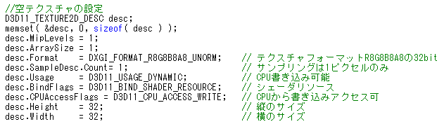
・空っぽのTextureを作成。
これまでは、Resourceからtextureを作成する機能を使っていましたが、今回は中身が無い空っぽのTexture作成し、そのtexture
にprogramで文字のgraphicを描きこむと言う方法です。
修正：commentにmissがあった
ので修正
D3D11_TEXTURE2D_DESC：2D テクスチャーについて記述します。
https://msdn.microsoft.com/ja-jp/library/ee416341.aspx
作成するtextureの設定
・desc.Format = DXGI_FORMAT_R8G8B8A8_UNORM;
・desc.Usage = D3D11_USAGE_DYNAMIC;
・desc.CPUAccessFlags = D3D11_CPU_ACCESS_WRITE;
・desc.Height = 32;
・desc.Width = 32;
特にここが重要です。
ここの設定でtextureに描き込み可にしています。通常の
Resourceから作成したTextureは描き込み不可設定なの
で描き込みできません。

Slide 28

D3D11_TEXTURE2D_DESC
2D テクスチャーについて記述します。
typedef struct D3D11_TEXTURE2D_DESC
{
UINT Width;
UINT Height;
UINT MipLevels;
UINT ArraySize;
DXGI_FORMAT Format;
DXGI_SAMPLE_DESC SampleDesc;
D3D11_USAGE Usage;
UINT BindFlags;
UINT CPUAccessFlags;
UINT MiscFlags;
} D3D11_TEXTURE2D_DESC;
メンバ
Width ：
テクスチャーの幅です
Height ：
テクスチャーの高さです
MipLevels：
テクスチャー内のミップマップ レベルの最大数です。
ArraySize：
テクスチャー配列内のテクスチャーの数です。
Format ：
テキスチャー フォーマットです
SampleDesc:
テクスチャーのマルチサンプリング パラメーターを指定する構造体です。
Usage:
テクスチャーの読み込みおよび書き込み方法を識別する値です。
BindFlags:
パイプライン ステージへのバインドに関するフラグです
CPUAccessFlags
許可する CPU アクセスの種類を指定するフラグ
MiscFlags
他の一般性の低いリソース オプションを識別するフラグです
DirectXのDeviceの機能で、Textureを作成
ShaderResourceViewに必要なDataがあるので
取得している
Textureがあっても、 ShaderResourceViewと言う描画をするためのモノがなければ描画できない。

Slide 29
ID3D11Device::CreateTexture2D
2D テクスチャーの配列を作成します。
HRESULT CreateTexture2D(
const D3D11_TEXTURE2D_DESC *pDesc,
const D3D11_SUBRESOURCE_DATA *pInitialData,
ID3D11Texture2D **ppTexture2D
);
パラメータ
pDesc：
2D テクスチャーの記述へのポインターです (「D3D11_TEXTURE2D_DESC」を参照してください)。データ型が指定されておらず実行時に解釈可能なリソースを、別の互換性のあるフォーマットの中に作成するには、テクスチャーの記述で型なしのフォーマットを指定します。ミップマップ レベルを自動的に生成するには、ミップマップ レベルの数を 0 に設定します。
pInitialData：
サブリソースの記述の配列へのポインターです (「D3D11_SUBRESOURCE_DATA」を参照してください)。サブリソースごとに 1 つずつあります。IMMUTABLE リソースを作成する場合は、pInitialData に NULL を指定できません (「D3D11_USAGE」を参照してください)。リソースがマルチサンプリングされている場合、マルチサンプリングされたリソースは作成時のデータで初期化できないため、pInitialData を NULL にする必要があります。
ppTexture2D：
作成されるテクスチャーへのポインターのアドレスです (「ID3D11Texture2D」を参照してください)。他の入力パラメーターを検証するには、このパラメーターを NULL に設定します
https://msdn.microsoft.com/ja-jp/library/ee416275.aspx

Slide 30
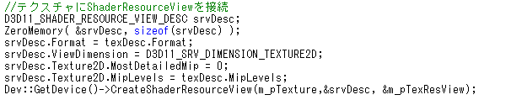
・Textureを描画するためのID3D11ShaderResourceViewを作成している
ID3D11Device::CreateShaderResourceView
リソース内のデータへのアクセス用にシェーダー リソース ビューを作成します。
HRESULT CreateShaderResourceView(
ID3D11Resource *pResource,
const D3D11_SHADER_RESOURCE_VIEW_DESC *pDesc,
ID3D11ShaderResourceView **ppSRView
);
パラメータ
pResource
シェーダーへの入力として機能するリソースへのポインターです。このリソースは、D3D11_BIND_SHADER_RESOURCE フラグを使用してあらかじめ作成しておく必要があります。
pDesc
シェーダー リソース ビューの記述へのポインターです (「D3D11_SHADER_RESOURCE_VIEW_DESC」を参照してください)。リソース全体に (リソースが作成されたフォーマットを使用して) アクセスするビューを作成するには、このパラメーターを NULL に設定します。
ppSRView
ID3D11ShaderResourceView へのポインターのアドレスです。他の入力パラメーターを検証するには、このパラメーターを NULL に設定します (他の入力パラメーターが検証で正常であった場合、このメソッドは S_FALSE を返します)。
https://msdn.microsoft.com/ja-jp/library/ee419802.aspx

Slide 31
https://msdn.microsoft.com/ja-jp/library/ee419694.aspx
Textureに描き込みを行う時は、DeviceContextのMapMethodでTextureに描きこむ準備を行う
mapped
m_pTexture
Mapでここを準備した
m_pTexResView
描画！
ID3D11DeviceContext::Map
サブリソースに格納されているデータへのポインターを取得して、そのサブリソースへの GPU のアクセスを拒否します。
HRESULT Map(
ID3D11Resource *pResource,
UINT Subresource,
D3D11_MAP MapType,
UINT MapFlags,
D3D11_MAPPED_SUBRESOURCE *pMappedResource
);
パラメータ
pResource：
ID3D11Resource インターフェイスへのポインターです。
Subresource：
サブリソースのインデックス番号です。
MapType：
リソースに対する CPU の読み取りおよび書き込みのアクセス許可を指定します。指定可能な値については、「D3D11_MAP」を参照してください。
MapFlags：
GPU がビジーなときの CPU の動作を指定するフラグです。このフラグはオプションです。
pMappedResource：
マップされたサブリソースへのポインターです
pBits
Byte情報を入れる
RGBA
RGBA
RGBA
RGBA
新しいData

Slide 32

・Textureに描きこむ前に文字の描き込み位置をしっかり決める
上記の演算はで書き出し位置と幅・高さを取得している。その情報は取得した下記の図の情報を元に構築している
象形情報
Font情報
iOfs_x,iOfs_yが書き出し初期位置とし、☆の位置を求めています。
iBmp_w,iBmp_hがFontBitMapの幅と高さです。
iBmp_wで4の値がある理由はRGBAの分です。

Slide 33
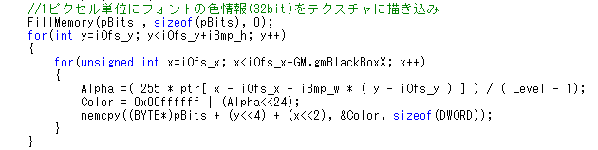

・文字fontのbitmap情報をTextureに1pixel単位（32bit）を転送
修正：CommentMiss。32bitでした
pBitsにはTextureの色情報の先頭addressがあるので、そこから順に32bit(DWORD= 1pixel)に値を転送している。
シフト演算を用いていますが、yは、Textureの高さ32を表現しており、xは色の幅4を表現している。
Textureの描き込みが終われば、UnmapMethodで解錠してください。そうしないと、GPUへのTextureの転送ができません。
登録が済んだので、fontのbitmap情報がある。ptrを解放しましょう。
実際に描画してみないとうまくいってるのかどうかわかりませんが、次で描画し文字を完成させましょう。

